Slide 1
Boh - Otec

Slide 2
Každý z nás má svoje meno.
Keď niekoho oslovíme po mene, dávame najavo, že ho poznáme a máme k nemu vzťah.

Slide 3
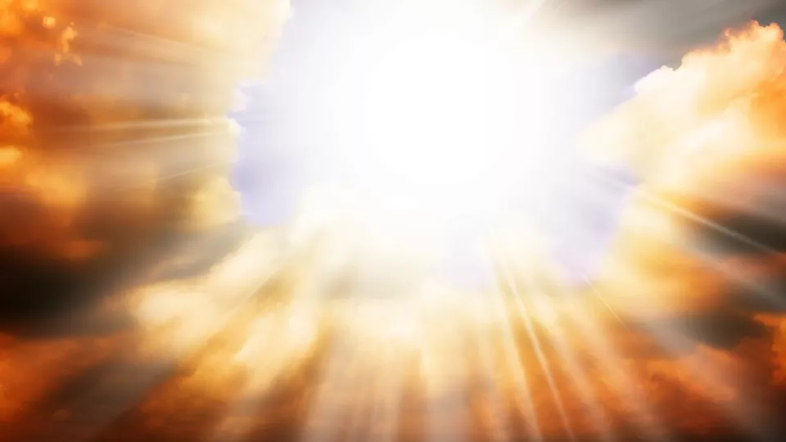
Aké má meno Boh?

Slide 4
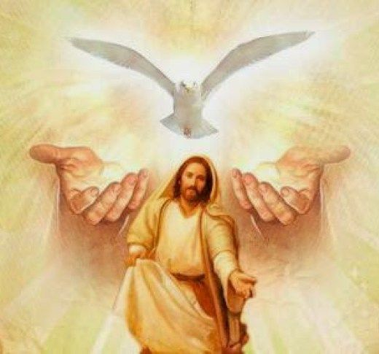
Ježiš sa často rozprával s Bohom. Apoštoli hovorili: „ Aj nás to nauč.“ Ježiš povedal: „Ak sa chcete rozprávať s Bohom, hovorte ...“

Slide 5
Otče náš, ktorý si na nebesiach, posväť sa meno tvoje, príď kráľovstvo tvoje, buď vôľa tvoja ako v nebi, tak i na zemi. Chlieb náš každodenný daj nám dnes a odpusť nám naše viny, ako aj my odpúšťame svojim vinníkom, a neuveď nás do pokušenia, ale zbav nás zlého. Amen.

Slide 6
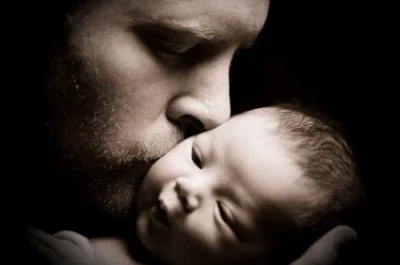
Tvoj otec na zemi je obrazom Nebeského otca.

Slide 7
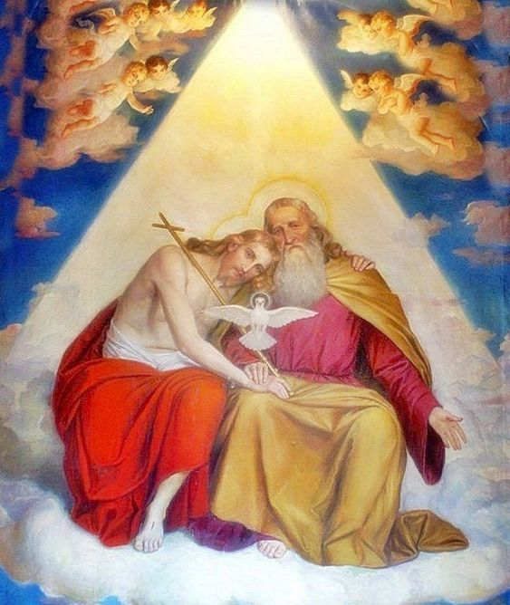
Boh je naším Otcom na nebesiach a má nás rád.

Slide 8
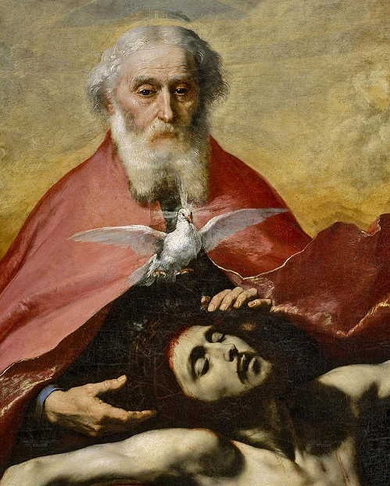
Obetoval za nás svojho Syna, aby sme sa raz mohli dostať k nemu do neba.

Slide 9
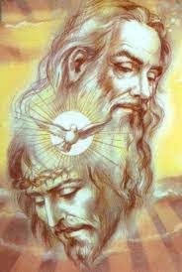
Bohu môžeme dôverovať a oslovovať ho po mene. Jeho meno vyslovujem s úctou – OTEC .

Slide 10
Svoj vzťah k Bohu prejavím hlavne svojim vzťahom k rodičom. Mal by som si vážiť aj svojho pozemského otca a mamu.

Slide 11
Ďakujem za pozornosť.

